Slide 1
Disinformazione contro Libertà di espressione
EMD 2024 – Montesilvano, 27 ottobre 2024

Slide 2
tesi
un meccanismo (giuridico) che usa il concetto di disinformazione per determinare quali discorsi sono ammessi/consentiti
nega in radice, in modo irrimediabile,
la libertà di espressione

Slide 3
«nega in radice, in modo irrimediabile»
La libertà di espressione può essere regolata e (quindi) limitata
ma…
ne va comunque preservato un nucleo minimo, indefettibile
i diritti e gli interessi (generali) che giustificano questa limitazione sono un numerus clausus (non possono cioè essere assunti a piacimento)
Notes:
Il senso del mio argomento è che sbaglia chi tratta il tema della regolazione della disinformazione al pari degli altri meccanismi con cui tradizionalmente si è limitata (anche legittimamente) la libertà di espressione. Non è questione di trovare il giusto mezzo, la soluzione per mettere in equilibrio le due esigenze. La disinformazione è incompatibile con la libertà di espressione.

Slide 4
Cosa intendiamo per libertà di espressione
(1) Libertà (attiva): quella di manifestare il pensiero, idee, raccontare la realtà, esprimere un’opinione, etc.
Nota bene
(2) Libertà (passiva): di ricevere, di fruire del pensiero altrui (3) Libertà (riflessiva): di ricercare informazioni, idee, etc.
dipendono dalla (1). Sono un posterius logico e giuridico

Slide 5
Fisionomia dei limiti tradizionali e consolidati alla libertà di espressione
In generale, è sanzionato (solo) un discorso che lede effettivamente il bene protetto, non l’ipotesi/la possibilità di una lesione futura
La diffamazione
Il trattamento illecito di dati personali in sede di cronaca
La responsabilità disciplinare dei magistrati o dei pubblici dipendenti
(2) Il caso dell’art. 656 c.p., che punisce “chiunque pubblica o diffonde notizie false, esagerate o tendenziose, per le quali possa essere turbato l'ordine pubblico”
reato di pericolo (funzione preventiva) -> a tutela di quale interesse?
Interpretazione adeguatrice della Corte Cost.: la narrazione di fatti veri fatta in modo fuorviante, tendenzioso, con interpretazioni ideologicamente qualificate (seppure atte a turbare l’ordine pubblico) non integra la violazione della norma (perché questo sarebbe in irrimediabile contrasto con la tutela della libertà di espressione)

Slide 6
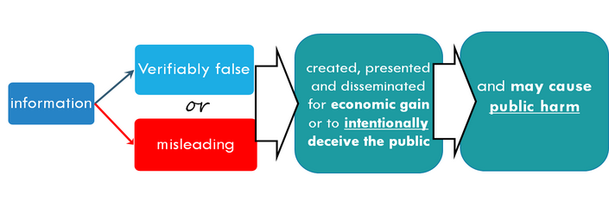
Come si «commette» la disinformazione?
«Disinformation is understood as verifiably false or misleading information that is created, presented and disseminated for economic gain or to intentionally deceive the public, and may cause public harm. Public harm comprises threats to democratic political and policy-making processes as well as public goods such as the protection of EU citizens' health, the environment or security.» Comunicazione della Commissione UE Tackling online disinformation: a European Approach (COM/2018/236)

Slide 7
Come si «commette» la disinformazione?
«Disinformation is understood as verifiably false or misleading information that is created, presented and disseminated for economic gain or to intentionally deceive the public, and may cause public harm. Public harm comprises threats to democratic political and policy-making processes as well as public goods such as the protection of EU citizens' health, the environment or security.» Comunicazione della Commissione UE Tackling online disinformation: a European Approach (COM/2018/236)

Slide 8
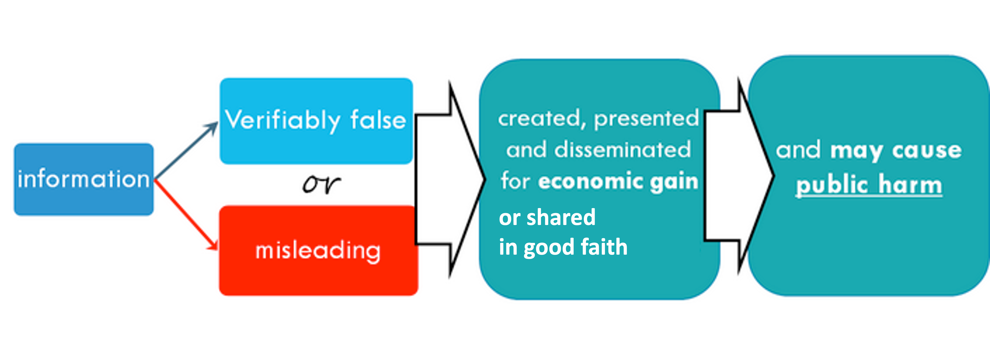
Come si «commette» la disinformazione?
Nota bene: Nello “Strengthened Code of Practice on Disinformation” del 2022 la nozione di disinformazione è confermata, ma con qualche aggiornamento che ne rende più ampio il campo di applicazione:
«[for the] present Code of Practice Disinformation is considered to include misinformation, disinformation, information influence operations, and foreign interference in the information space»
→ misinformation: «false or misleading content shared without harmful intent though the effects can be still harmful, e.g. when people share false information with friends and family in good faith»

Slide 9
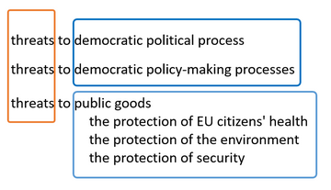
Quali sono i «beni protetti»?
«public harm comprises»:
Art. 10 Carta CEDU
1. Ogni persona ha diritto alla libertà d’espressione. Tale diritto include la libertà d’opinione e la libertà di ricevere o di comunicare informazioni o idee senza ingerenza alcuna da parte delle autorità pubbliche e senza considerazione di frontiera. Il presente articolo noti impedisce che gli Stati sottopongano a un regime di autorizzazione le imprese di radiodiffusione, di cinema o di televisione.
2. L’esercizio di queste libertà, comportando doveri e responsabilità, può essere sottoposto a determinate formalità, condizioni, restrizioni o sanzioni previste dalla legge e costituenti misure necessarie in una società democratica, per la sicurezza nazionale, l’integrità territoriale o l’ordine pubblico, la prevenzione dei reati, la protezione della salute e della morale, la protezione della reputazione o dei diritti altrui, o per impedire la divulgazione di informazioni confidenziali o per garantire l’autorità e la imparzialità del potere giudiziario.

Slide 10
Qualcosa è cambiato…
schema tradizionale
«disinformazione»
Sono sanzionati danni effettivi/attuali
I danni agli interessi pubblici non sono sanzionati se possono essere prodotti da discorsi che si riferiscono a fatti veri
Gli interessi pubblici protetti sono una lista chiusa (in particolare dall’art. 10 della Carta CEDU)
Sono sanzionati danni potenziali/futuri
I danni agli interessi pubblici sono sanzionati anche quando possono essere prodotti da discorsi che si riferiscono a fatti veri
Gli interessi pubblici protetti sono una lista aperta, e quelli identificati nella nozione sono fuori dall’elenco dei limiti individuati dall’art. 10 della Carta CEDU

Slide 11
quale un nucleo minimo (?)
La tradizionale definizione dei limiti alla libertà di espressione non ne azzera lo spazio di esercizio.
(2) Inoltre, nello spazio che «residua», l’individuo esercita una libertà costituzionalmente protetta: l’esercizio di tale libertà non solo non è impedito, ma è protetto dall’ordinamento, perché si tratta della manifestazione in concreto di una libertà qualificata come diritto fondamentale della persona (che preesiste all’ordinamento giuridico positivo)

Slide 12
quale un nucleo minimo (?)
(1) Lo schema della disinformazione, invece, azzera del tutto questo spazio (essenziale) protetto
(2) Infatti: cosa è «fuorviante»? Il margine di apprezzamento soggettivo è amplissimo. Escluso il presupposto del «fatto falso», il margine per l’identificazione di un discorso come fuorviante / ingannevole è ampio tanto quanto l’esercizio in concreto della libertà di opinione (di chi opera l’apprezzamento)
(3) Tale margine di apprezzamento soggettivo è ulteriormente ampliato dalla postura «preventiva» della nozione di disinformazione, che è quella di impedire che circolino «discorsi» perché idonei a produrre (forse, «may cause») – nel futuro – un «pregiudizio» a certi interessi generali

Slide 13
quale un nucleo minimo (?)
In effetti, qualsiasi discorso – a prescindere dalle sue caratteristiche intrinseche – è suscettibile di essere identificato e qualificato come disinformazione
(1) Lo schema della disinformazione, invece, azzera del tutto questo spazio (essenziale) protetto
(2) Infatti: cosa è «fuorviante»? Il margine di apprezzamento soggettivo è amplissimo. Escluso il presupposto del «fatto falso», il margine per l’identificazione di un discorso come fuorviante / ingannevole è ampio tanto quanto l’esercizio in concreto della libertà di opinione (di chi opera l’apprezzamento)
(3) Tale margine di apprezzamento soggettivo è ulteriormente ampliato dalla postura «preventiva» della nozione di disinformazione, che è quella di impedire che circolino «discorsi» perché idonei a produrre (forse, «may cause») – nel futuro – un «pregiudizio» a certi interessi generali

Slide 14
✓ Il «costrutto» della disinformazione, dunque,
(A) consente di «contrastare» (potenzialmente tutti i) discorsi e contenuti, altrimenti leciti (e quindi protetti dall’ordinamento, in quanto esercizio in concreto della libertà di espressione)
(B) allo scopo di proteggere una serie di beni estranei a quelli che possono giustificare la limitazione della libertà di espressione in una società democratica
(C) e per proteggere questi beni da pregiudizi solo potenziali, futuri, che si devono ancora verificare (in base, cioè, a semplici congetture)

Slide 15
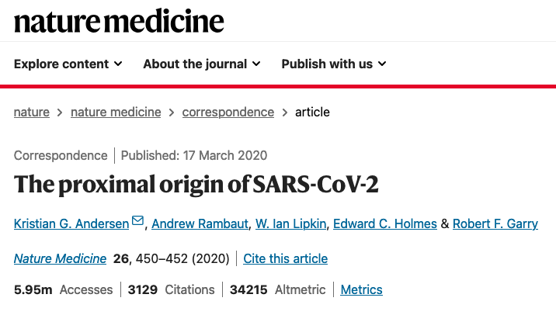
«the lab-leak hoax»

Slide 16
the lab-leak hoax

Slide 17
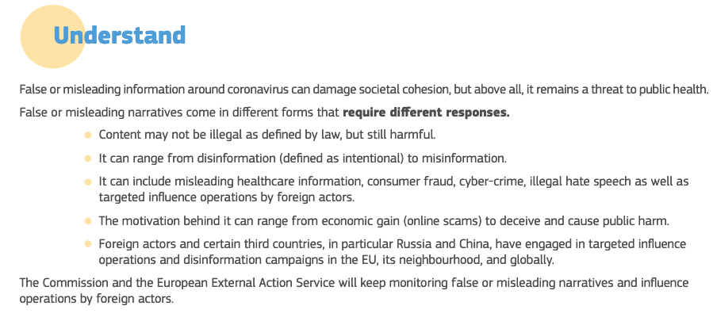
the lab-leak hoax

Slide 18
the lab-leak hoax

Slide 19
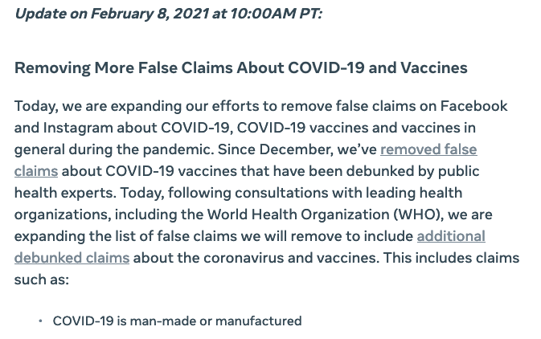
the lab-leak hoax

Slide 20
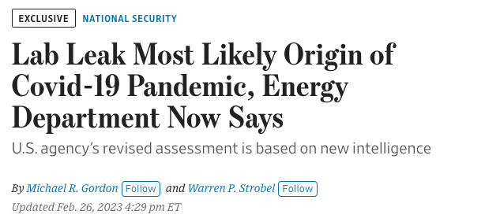
the lab-leak hoax hypotesis

Slide 21
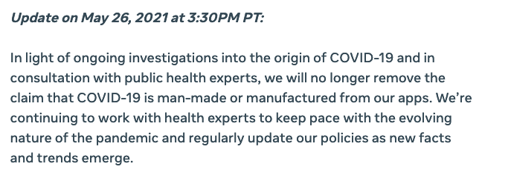
the lab-leak hoax hypotesis

Slide 22
the lab-leak hoax hypotesis

Slide 23
Russian disinformation (or not?)

Slide 24
Chi combatte la disinformazione?
Una «guerra per procura» o «un matrimonio di convenienza» ?
I terms of service come veicolo per imporre la disinformazione come contenuto della regolazione dei contenuti
Il Digital Services Act istituzionalizza questo schema operativo, che ha lo scopo di «aggirare» le garanzie costituzionali della libertà di espressione

Slide 25
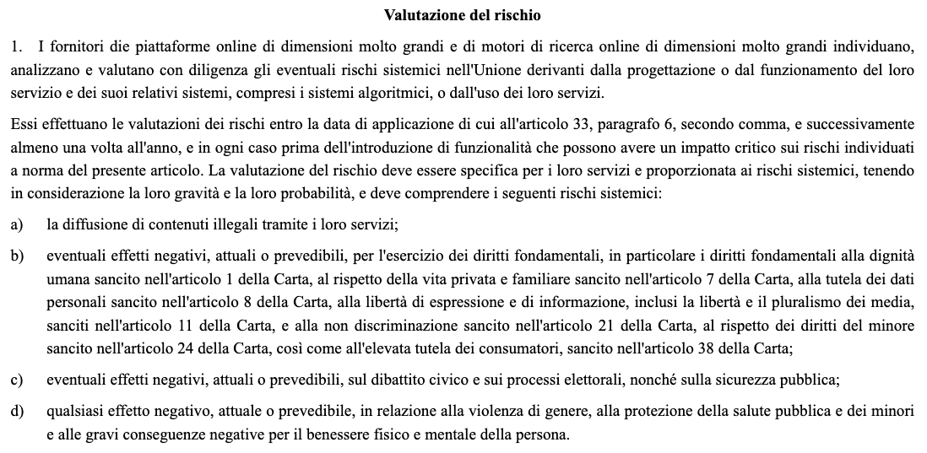

Slide 27
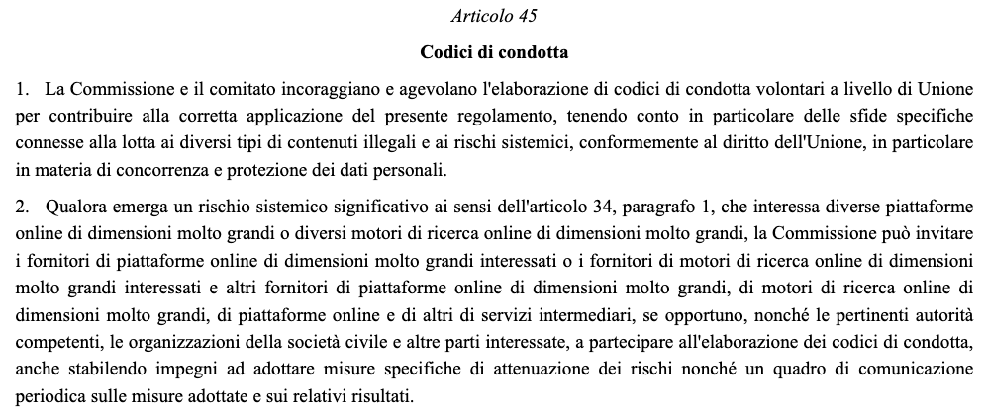

Slide 28
La libertà di espressione è un «rischio» (secondo le Corti superiori europee)
«The risk of harm posed by content and communications on the Internet to the exercise and enjoyment of human rights and freedoms, particularly the right to respect for private life, is certainly higher than that posed by the press. Therefore, the policies governing reproduction of material from the printed media and the Internet may differ. The latter undeniably have to be adjusted according to technology’s specific features in order to secure the protection and promotion of the rights and freedoms concerned» Editorial Board of PravoyeDelo and Shtekel v Ukraine (2011)
Ma vedi anche: Stoll (2007); Fredrik Neij and Peter Sunde Kolmisoppi (The Pirate Bay) (2013); Delfi vs Estonia (2015)

Slide 29
Divergenza rispetto alla Corte suprema USA
Per la Corte suprema, il mezzo ‘internet’ «unlike radio, receives full First Amendment protection»
E pertanto: «The record demonstrates that the growth of the Internet has been and continues to be phenomenal. As a matter of constitutional tradition, in the absence of evidence to the contrary, we presume that governmental regulation of the content of speech is more likely to interfere with the free exchange of ideas than to encourage it. The interest in encouraging freedom of expression in a democratic society outweighs any theoretical but unproven benefit of censorship »
Reno vs ACLU (1997)

Slide 30
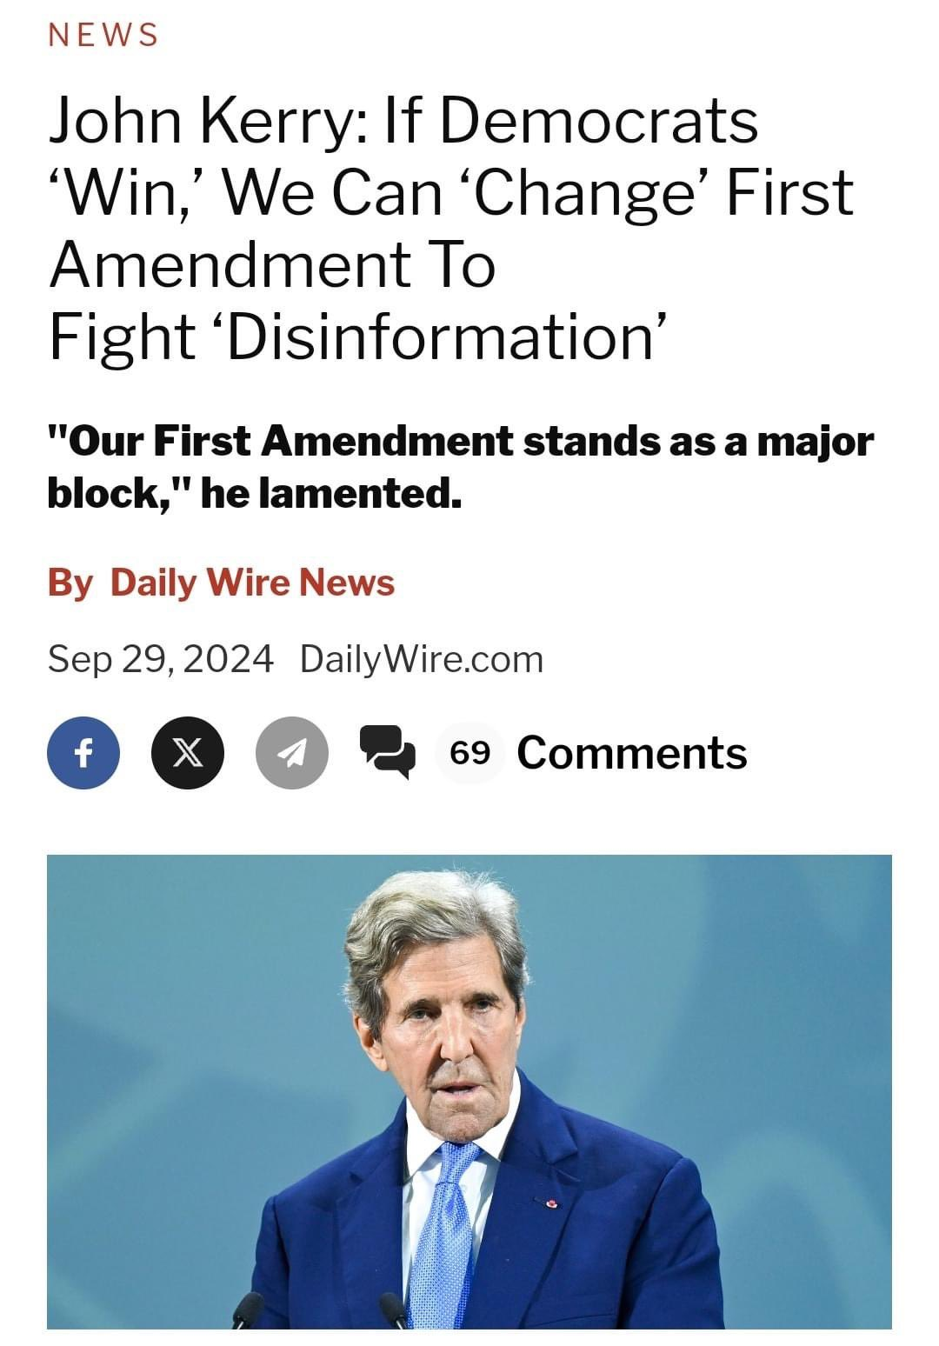
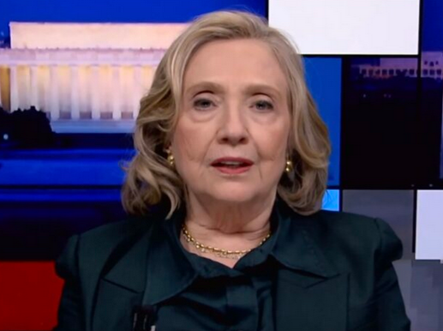
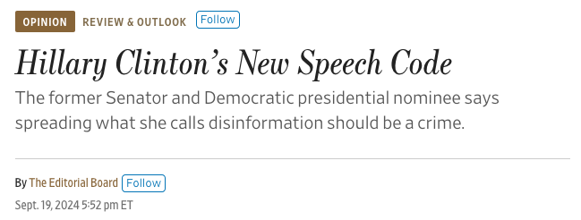

Slide 31
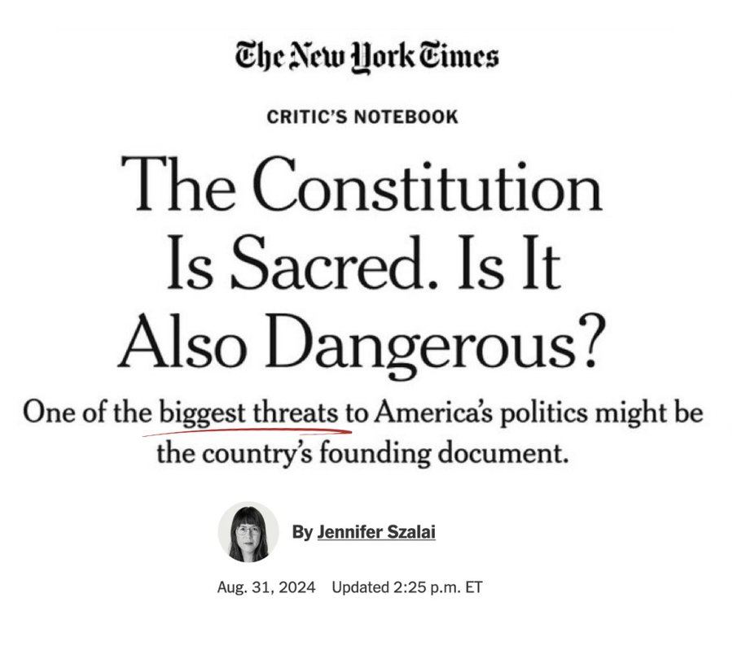
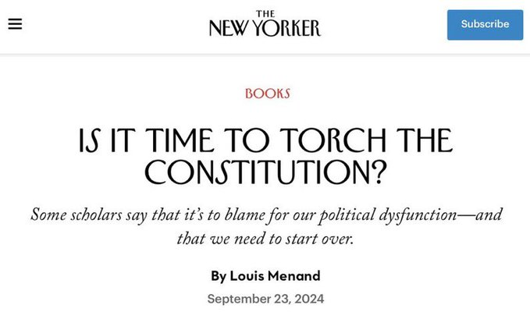

Slide 32
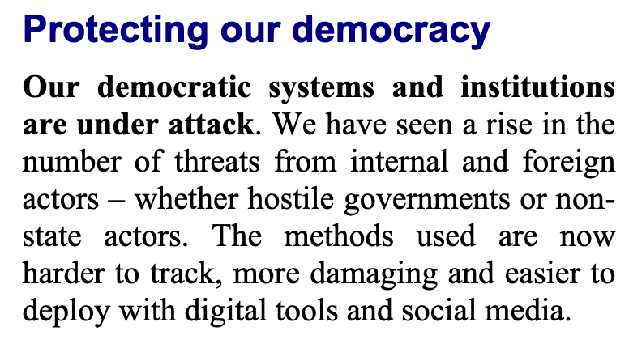
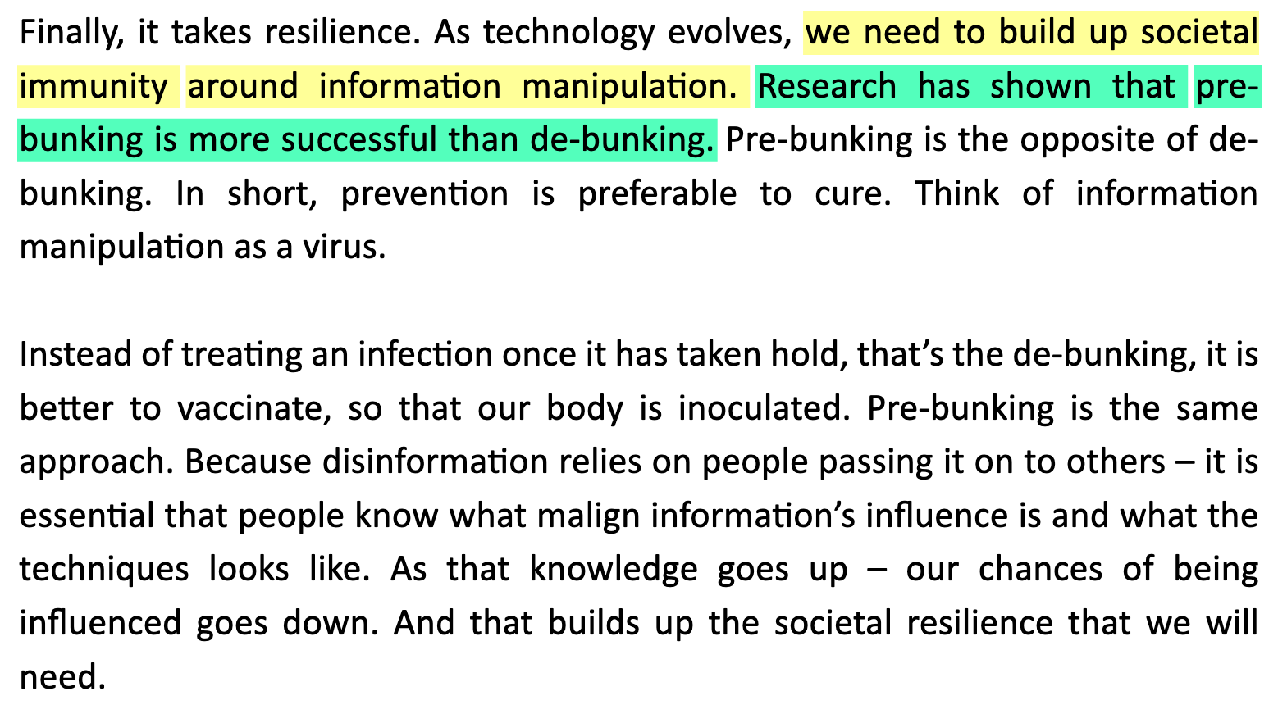

Slide 34
«misleading»
fuorviante
Mettete qui un esempio a piacere, tra le ♾️ disponibili, di una notizia, un editoriale, un’infografica
ingannevole e/o fuorviante
pubblicate dai media mainstream
La caratteristica distintiva del discorso «disinformativo» è rivelatrice
Infatti, per essere «sviati», distolti dalla via (giusta), occorre che una via giusta ci sia, ergo:
1) tu non puoi scegliere la via
2) c’è qualcuno che sceglie la via per te, e te la indica

Slide 35
conclusione
La «lotta alla disinformazione»
in effetti, non è una battaglia per la verità
piuttosto, è la rivendicazione del monopolio della menzogna da veicolare mediante un sistema mediatico più controllabile

